Slide 1


Základní škola a mateřská škola J.A.Komenského
v Novém Strašecí
Komenského nám. 209, 271 01 Nové Strašecí
tel. 311 240 401, 311 240 400, email: zsnovstra@iol.cz
Základní škola a mateřská škola J.A.Komenského
v Novém Strašecí
Komenského nám. 209, 271 01 Nové Strašecí
tel. 311 240 401, 311 240 400, email: zsnovstra@iol.cz
AUTOR: Ing. Tereza Kovalská
NÁZEV: VY_32_INOVACE_10_chobotnatci
Ročník: 9. ročník ZŠ
Vzdělávací oblast: Člověk a příroda
Vzdělávací obor: Přírodopis
Tematický okruh: Biologie živočichů
TEMA: Chobotnatci
Klíčová slova: chobot, kly, sloupovitá končetina, slonovina, březost, výskyt
VYTVOŘENO: 9/2012
ČÍSLO PROJEKTU: 1.4 OP VK
ANOTACE: Prezentace pro interaktivní tabuli, výklad s krátkými motivačními úkoly pro žáky zaměřenými na znaky chobotnatců. Při řešení úkolů žáci pracují s různým obrazovým materiálem, formulují a přesně vyjadřují své myšlenky, využívají svých zkušeností. Žáci rozdíly mezi dvěma žijícími druhy chobotnatců odvodí z vložených obrázků a fotografií. Žák jmenuje a krátce charakterizuje významné znaky chobotnatců a bezpečně pozná rozdíly mezi slonem africkým a indickým.

Slide 2
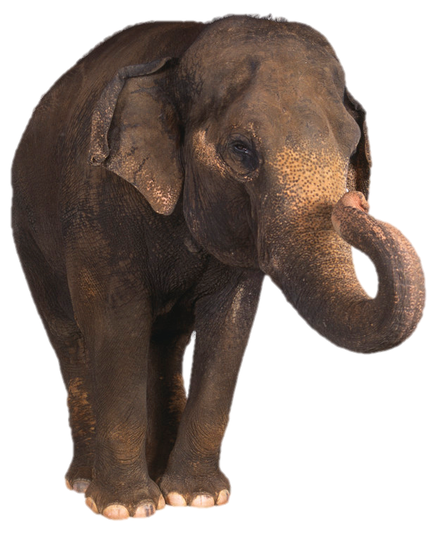
Chobotnatci
Majestátní sloni

Slide 3
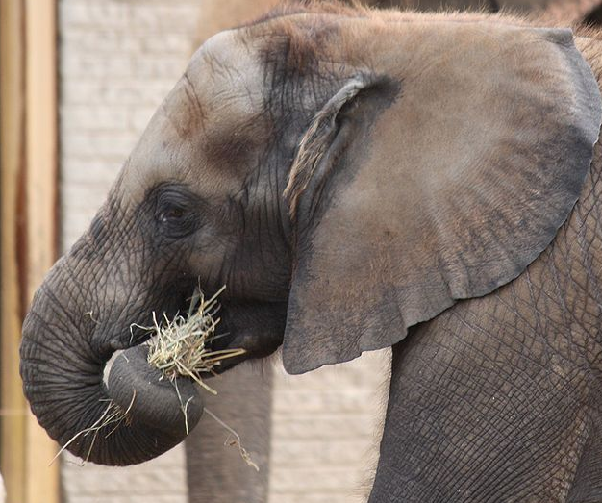
Znaky chobotnatců
chobot
Svalnatý
Pružný
Srůstem a prodloužením nosu a horního pysku
K čemu slonům slouží?
  Podávání potravy a vody do tlamy
  Komunikace (kontakt)
  Čich, hmat

Slide 4
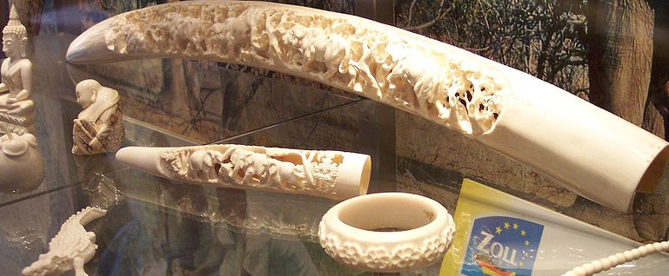
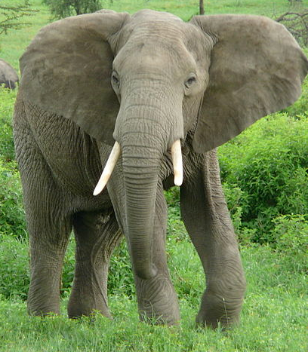
Znaky chobotnatců
kly
Přeměnou řezáků v horní čelisti
Stále dorůstají
Tvořeny zubovinou
Slonovina
Jistě znáš spojení mezi slonovinou a pytláctvím.

Slide 5
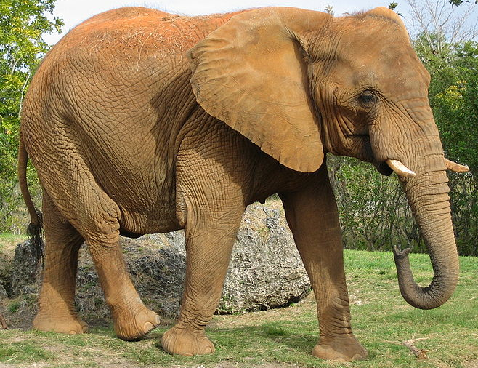
Znaky chobotnatců
Sloupovité nohy
Nejsou „zahnuté“ v kloubech
Polštáře na chodidlech

Slide 6
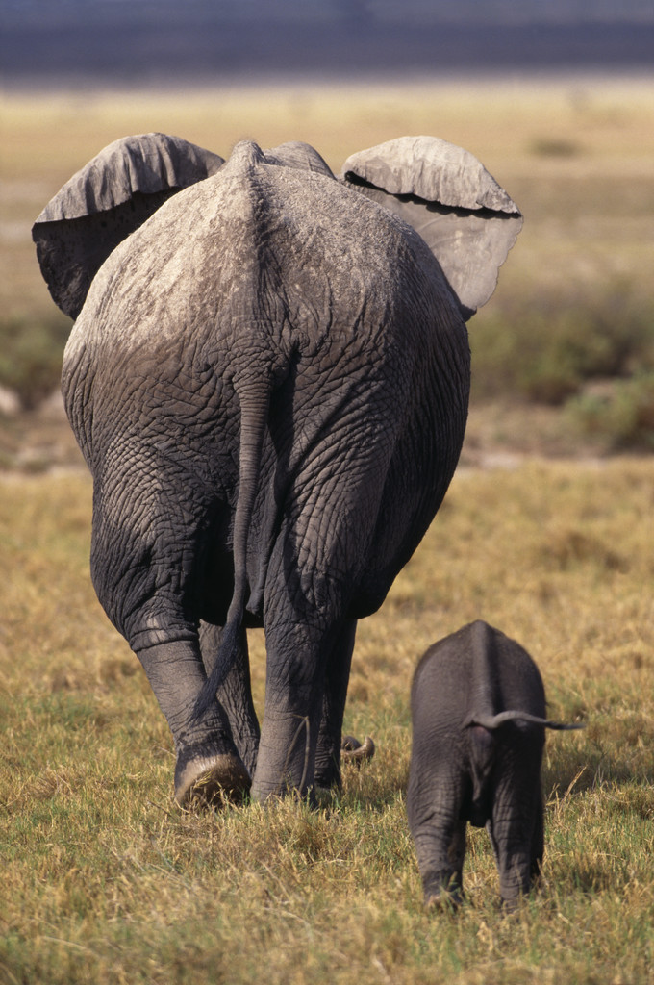
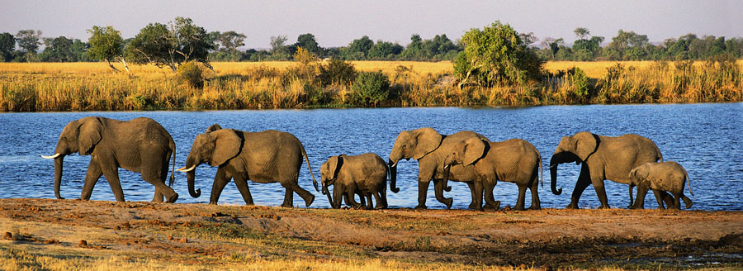
Znaky chobotnatců
Stáda
  Vůdčí nejstarší samice
  Samci samotáři
Březost
  22 měsíců
  Jedno mládě
Býložravci

Slide 7
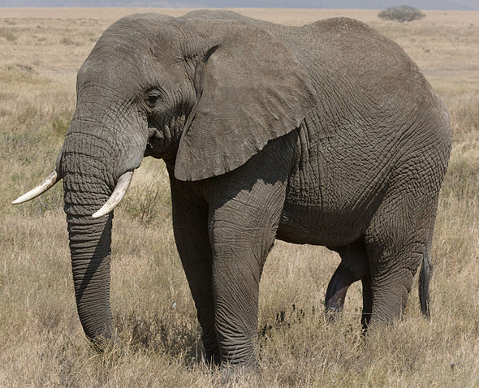
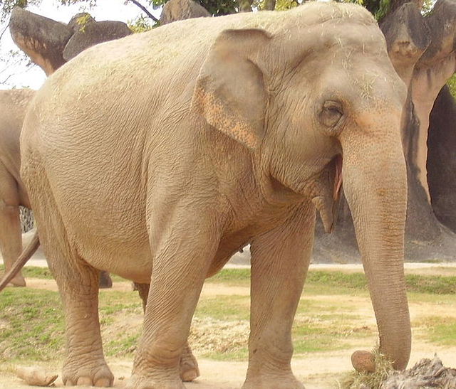
porovnej
Slon africký (samice)
Slon indický (samice)

Slide 8
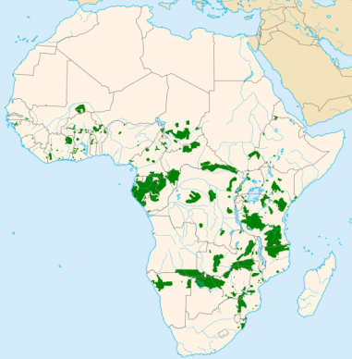
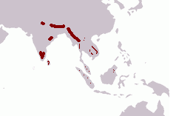
porovnej
Kterého slona znáš z cirkusu?
Slona indického
Slon africký
Slon indický
3,5 m výška
Dlouhé kly (i samice)
Velké uši
2 „prstíky“ na chobotu
Kulatá hlava
Nehodí se k práci
Menší než africký
Samci menší kly
Samice bez klů
1 „prstík“ na chobotu
„Hrboly“ na hlavě
Ochočitelný

Slide 9
Zdroj obrázků a fotografií
File:Scotty the Baby Elephant.jpg. In: Wikipedia: the free encyclopedia [online]. San Francisco (CA): Wikimedia Foundation, 2009-02-25 [cit. 2012-09-08]. Dostupné z: http://commons.wikimedia.org/wiki/File:Scotty_the_Baby_Elephant.jpg?uselang=cs
www.microsoft.office.com
Soubor:Elfenbein verarbeitet.jpg. In: Wikipedia: the free encyclopedia [online]. San Francisco (CA): Wikimedia Foundation, 2005-07-03 [cit. 2012-09-08]. Dostupné z: http://cs.wikipedia.org/wiki/Soubor:Elfenbein_verarbeitet.jpg
File:Elephant near ndutu.jpg. In: Wikipedia: the free encyclopedia [online]. San Francisco (CA): Wikimedia Foundation, 2007-06-22 [cit. 2012-09-08]. Dostupné z: http://commons.wikimedia.org/wiki/File:Elephant_near_ndutu.jpg?uselang=cs
File:Afrikanischer Elefant, Miami.jpg. In: Wikipedia: the free encyclopedia [online]. San Francisco (CA): Wikimedia Foundation, 2005-02-26 [cit. 2012-09-08]. Dostupné z: http://commons.wikimedia.org/wiki/File:Afrikanischer_Elefant,_Miami.jpg?uselang=cs
File:Serengeti Elefantenbulle.jpg. In: Wikipedia: the free encyclopedia [online]. San Francisco (CA): Wikimedia Foundation, 2010-10-28 [cit. 2012-09-08]. Dostupné z: http://commons.wikimedia.org/wiki/File:Serengeti_Elefantenbulle.jpg?uselang=cs
File:Elephanteating.jpg. In: Wikipedia: the free encyclopedia [online]. San Francisco (CA): Wikimedia Foundation, 2006-03-16 [cit. 2012-09-08]. Dostupné z: http://commons.wikimedia.org/wiki/File:Elephanteating.jpg?uselang=cs
File:African Elephant distribution map.svg. In: Wikipedia: the free encyclopedia [online]. San Francisco (CA): Wikimedia Foundation, 2012-06-04 [cit. 2012-09-08]. Dostupné z: http://commons.wikimedia.org/wiki/File:African_Elephant_distribution_map.svg?uselang=cs
File:Elphas maximus range.png. In: Wikipedia: the free encyclopedia [online]. San Francisco (CA): Wikimedia Foundation, 2006-05-26 [cit. 2012-09-08]. Dostupné z: http://commons.wikimedia.org/wiki/File:Elphas_maximus_range.png?uselang=cs

